Slide 1
Резонанс у медицині
Підготувала
Учениця 11 класу
Герасименко Анастасія

Slide 2
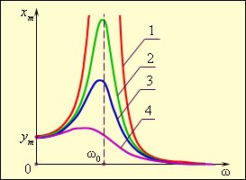
Резона́нс — явище сильного зростання амплітуди вимушеного коливання у разі, коли частота зовнішньої сили збігається з власною частотою коливань.

Slide 3
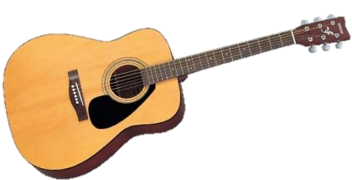
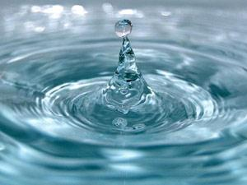
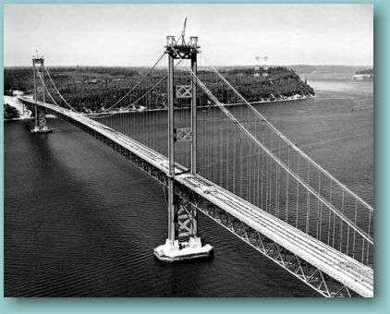
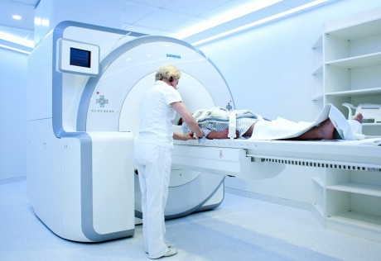
Резонанс зустрічається в природі, механіці, електроніці, оптиці, акустиці, астрофізиці, а також у медицині.

Slide 4
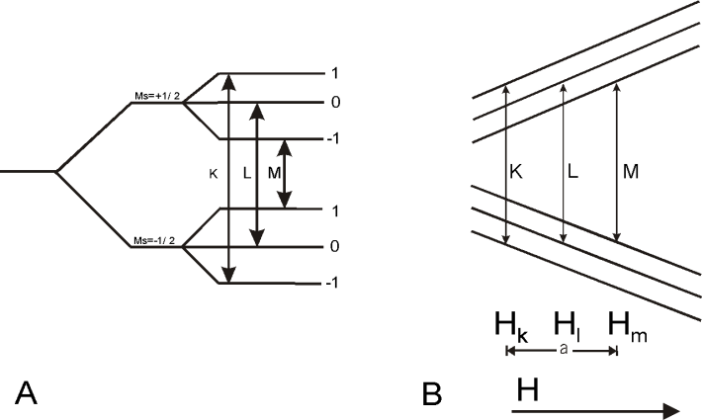
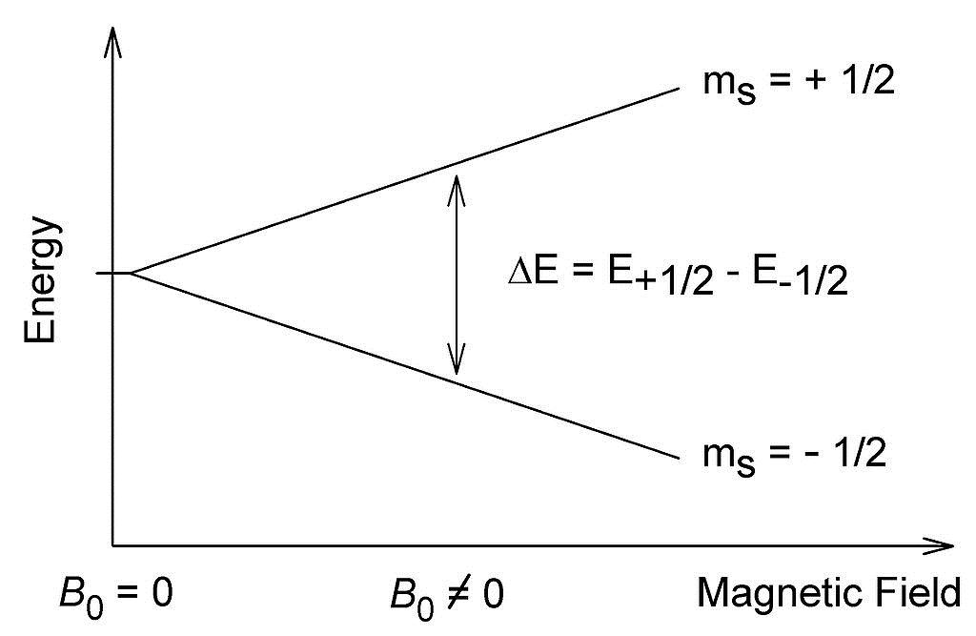
Принцип ЕПР
Принцип ЯМР
Залежно від типу частинок— носіїв магнітного моменту — розрізняють електронний парамагнітний резонанс (ЕПР) і ядерний магнітний резонанс (ЯМР).

Slide 5
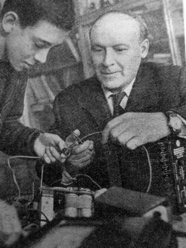
Електронний парамагнітний резонанс (ЕПР) — фізичне явище, яке полягає у вибірковому поглинанні електромагнітних хвиль парамагнітною речовиною, яку помістили у зовнішнє магнітне поле.
ЕПР був відкритий Е. К. Завойськім 1944 р. У перших дослідах спостерігалося резонансне поглинання в солях іонів групи заліза. Завойському вдалося вивчити ряд закономірностей цього явища.

Slide 6
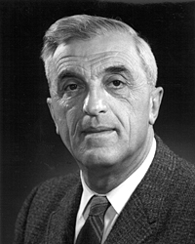
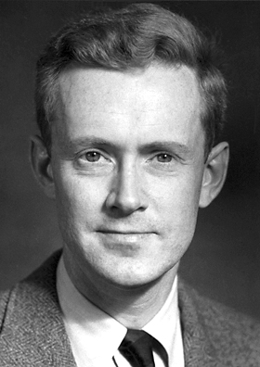
Я́дерний магні́тний резона́нс (ЯМР) — це явище резонансного поглинання радіочастотних хвиль деякими ядрами атомів, що розміщені у зовнішньому магнітному полі.
У конденсованій речовині ЯМР вперше спостерігали в 1946 році Фелікс Блох і Едвард Перселл , які були удостоєні за це Нобелівської премії в 1952 році.
Ф. Блох
Е. Перселл

Slide 7
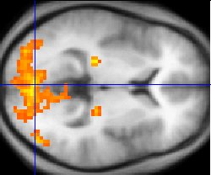
Отримане за домомогою ядерного магнітного резонансу зображення змін у мозку людини при його збудженні

Slide 8
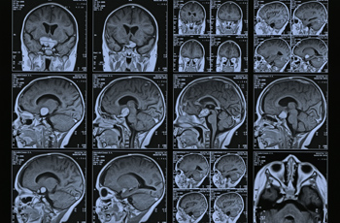
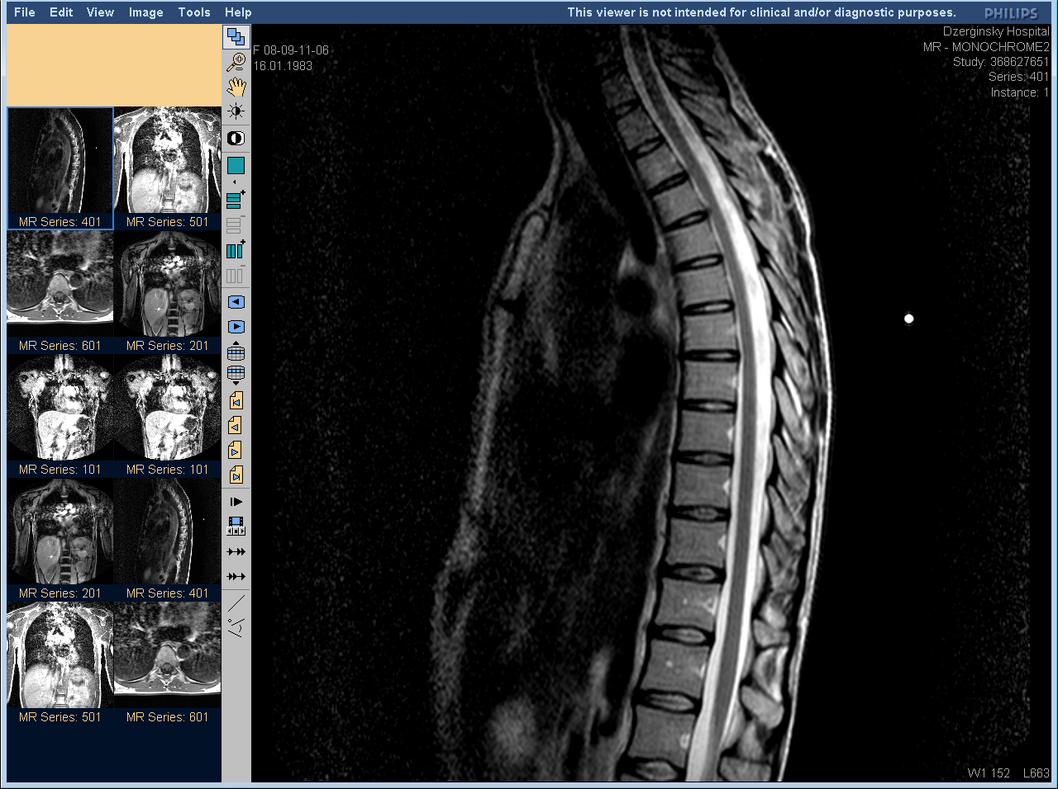
Це дуже інформативний метод для діагностики захворювань хребта, особливо міжхребцевих дисків. Дає можливість виявити навіть найменші порушення цілісності диска. Виявляє ракові пухлини на ранніх стадіях зародження.

Slide 9
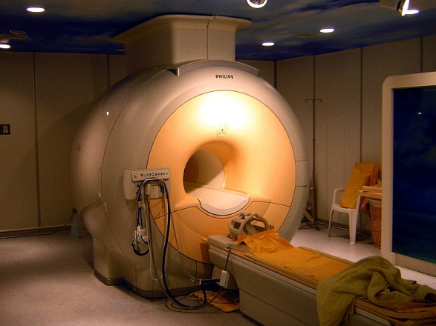
Магнітно-резонансна томографія, (МРТ) — це метод медичної візуалізації з використанням фізичного явища ядерного магнітного резонансу, який використовується для детального зображення внутрішніх структур організму.
Магнітно-резонансний томограф

Slide 10
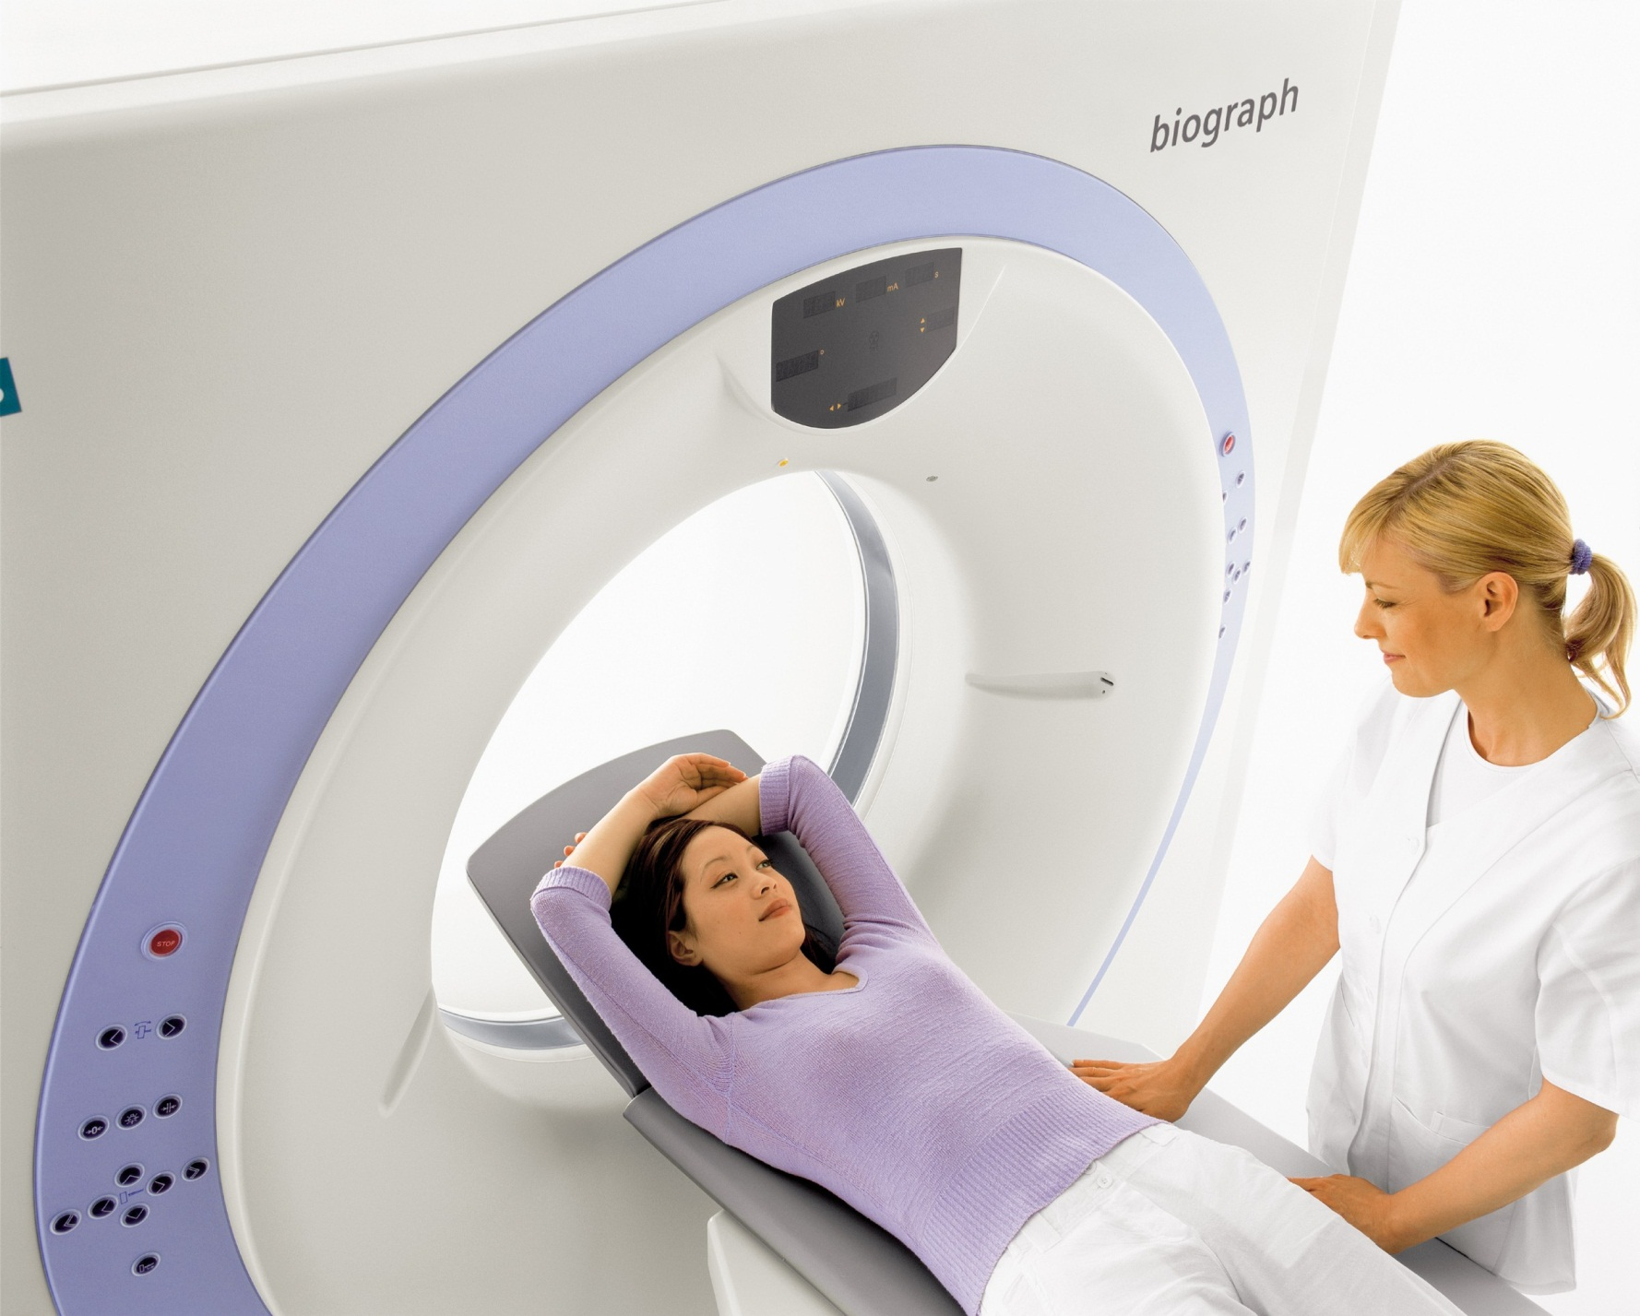

Slide 11
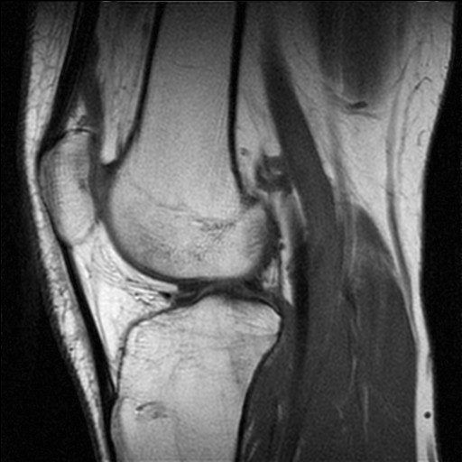
Магнітно – резонансне зображення коліна

Slide 12
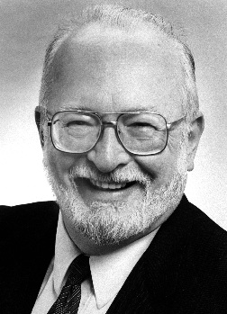
Роком заснування МРТ вважають 1973 рік, після опублікування професором хімії Полом Лотербуром статті в журналі Nature під назвою "Створення зображень за допомогою індукованої локальної взаємодії; приклади на основі магнітного резонансу". У 2003 році отримав Нобелівську премію за це відкриття.

Slide 13
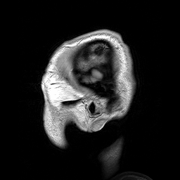
Мультиплікація, створена з декількох перерізів голови людини

Slide 14
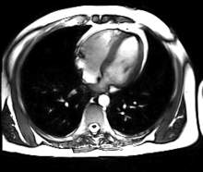
Спостереження за роботою серця із застосуванням МРТ

Slide 15
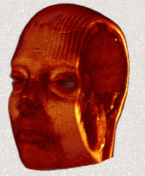
3D МРТ-відтворення будови голови людини

Slide 16
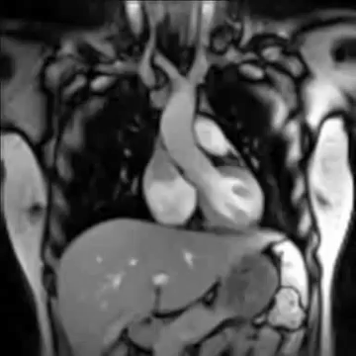

Slide 17
Переваги МРТ
Перша перевага - заміна рентгенівських променів радіохвилями. Це дозволяє усунути обмеження на контингент обстежуваних (дітей, вагітних), тому що знімається поняття променевого навантаження на пацієнта і лікаря. Крім того, відпадає необхідність у проведенні спеціальних заходів щодо захисту персоналу і навколишнього середовища від рентгенівського випромінювання.
Друга перевага - чутливість методу до окремих життєво важливих ізотопів і особливо до водню, одного з найпоширеніших елементів м'яких тканин.
Третя перевага полягає в чутливості до різних хімічних зв'язків у різних молекулах, що підвищує контрастність картинки.
Четверта перевага криється в зображенні судинного русла без додаткового контрастування і навіть з визначенням параметрів кровотоку.
П'ята перевага полягає в більшій на сьогодні роздільній здатності дослідження - можна побачити об'єкти розміром в долі міліметра.
І, нарешті, шоста - МРТ дозволяє легко отримувати не тільки зображення поперечних перерізів, але і поздовжніх.

